Slide 3
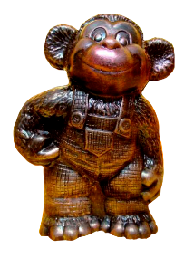
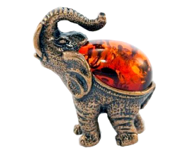
A
B
С
D
Е
F
G
H
I
J
K
L
M

Slide 4
Notes:
Опасные топи вас ждут впереди

Slide 5
Notes:
Новый год уже в пути

Slide 6
Notes:
Все страхи забудь, терпи

Slide 7
Notes:
Командам сноровку пора проявить

Slide 8
Notes:
Чем больше узнаешь, тем меньше знаешь

Slide 9
Notes:
Сноровку и меткость свою прояви

Slide 10
Notes:
В команде друг друга сумейте понять

Slide 11
Notes:
Спасенья ждут твои друзья

Slide 12
Notes:
Я заставлю рыбу плавать, я заставлю птиц лететь

Slide 13
Notes:
Друг другу кристалл подари

Slide 14
Notes:
Здесь перепутались мира пути

Slide 15
Notes:
Он сумеет провести вас по верному пути

Slide 16
Notes:
Если мы сложим головоломку

Slide 17
Notes:
Завершение игры

